Slide 1
神经网路
韩雅妮

Slide 2
神经网络产生的目的：
制造能模拟人类大脑的机器，解决不同机器之间的学习问题。
模型描述：
神经元是一个计算单元，从输入通道接收一些信息并计算，然后输出结果。

Slide 3
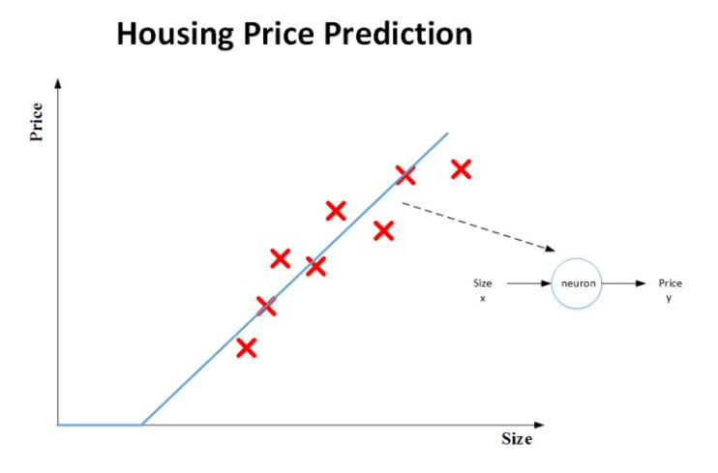
该神经网络的输入是房屋面积，输出是房屋价格，中间包含了一个神经元，即房价预测函数（蓝色折线）。该神经元的功能就是实现函数f(x)的功能。

Slide 4
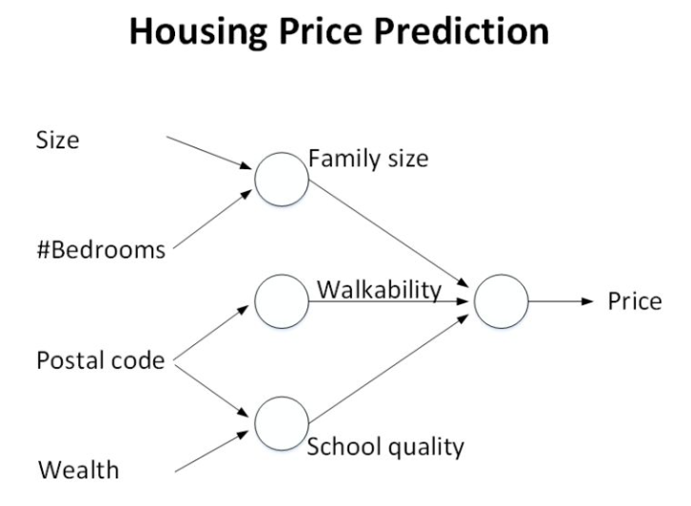

Slide 5
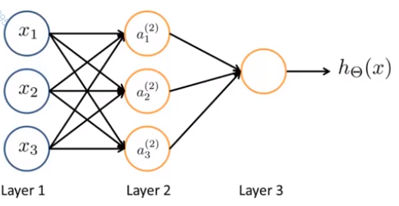
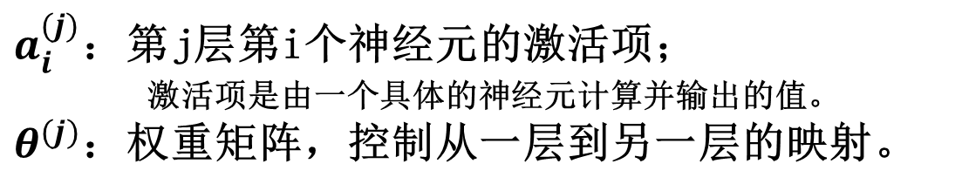
$a_{i}^{(j)}$：第j层第i个神经元的激活项；
激活项是由一个具体的神经元计算并输出的值。
$θ^{(j)}$：权重矩阵，控制从一层到另一层的映射。

Slide 6
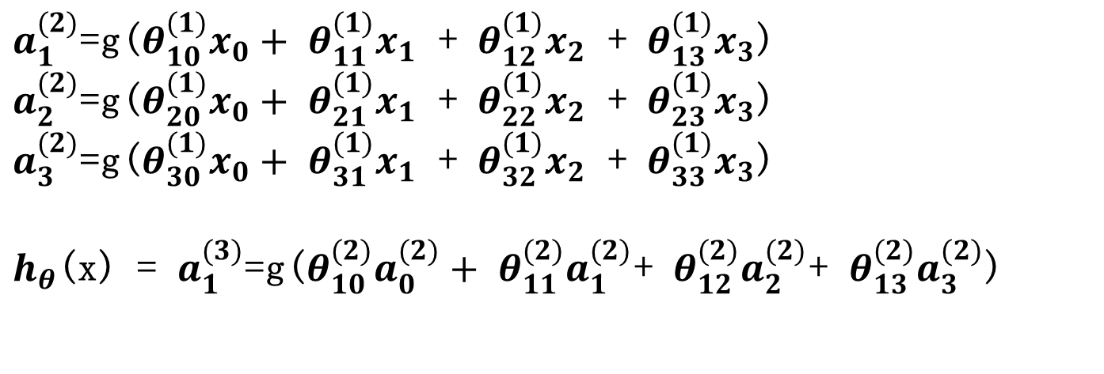
$a_{1}^{(2)}$=g($θ_{10}^{(1)}x_{0}+$ $θ_{11}^{(1)}x_{1}$ + $θ_{12}^{(1)}x_{2}$ + $θ_{13}^{(1)}x_{3}$)
$a_{2}^{(2)}$=g($θ_{20}^{(1)}x_{0}+$ $θ_{21}^{(1)}x_{1}$ + $θ_{22}^{(1)}x_{2}$ + $θ_{23}^{(1)}x_{3}$)
$a_{3}^{(2)}$=g($θ_{30}^{(1)}x_{0}+$ $θ_{31}^{(1)}x_{1}$ + $θ_{32}^{(1)}x_{2}$ + $θ_{33}^{(1)}x_{3}$)
$h_{θ}$(x) = $a_{1}^{(3)}$=g($θ_{10}^{(2)}a_{0}^{(2)}+$ $θ_{11}^{(2)}a_{1}^{(2)}$+ $θ_{12}^{(2)}a_{2}^{(2)}$+ $θ_{13}^{(2)}a_{3}^{(2)}$)

Slide 7
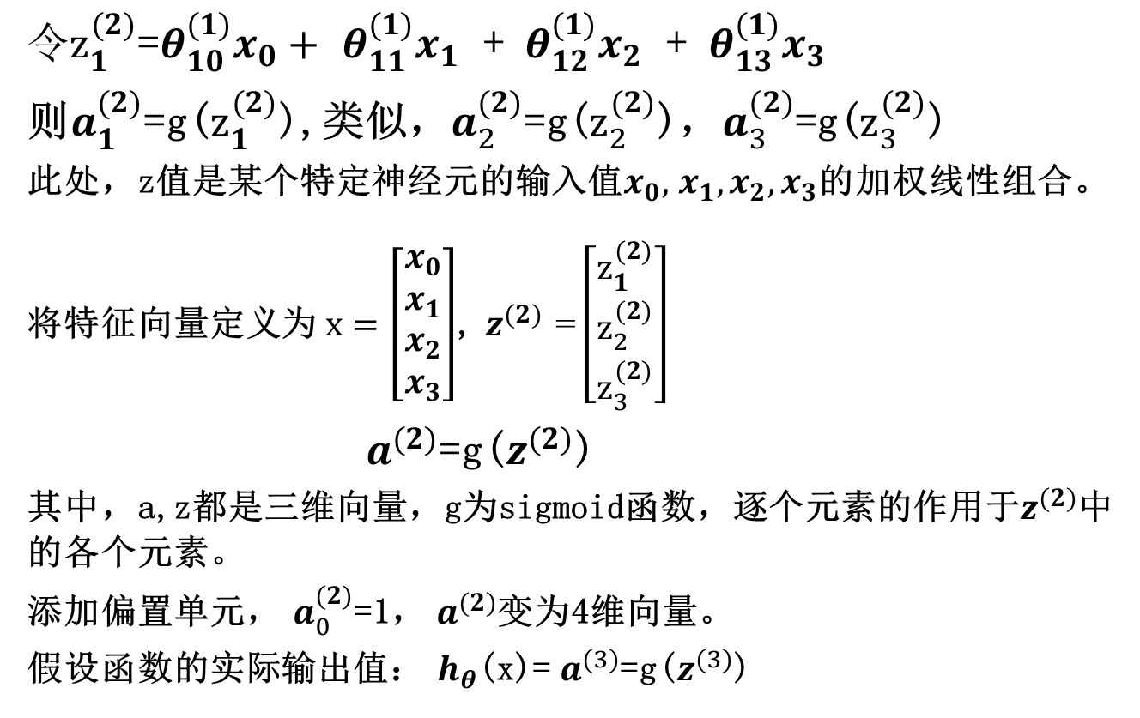
前向传播向量化实现
令$z_{1}^{(2)}$=$θ_{10}^{(1)}x_{0}+$ $θ_{11}^{(1)}x_{1}$ + $θ_{12}^{(1)}x_{2}$ + $θ_{13}^{(1)}x_{3}$
则$a_{1}^{(2)}$=g($z_{1}^{(2)}$),类似，$a_{2}^{(2)}$=g($z_{2}^{(2)}$)，$a_{3}^{(2)}$=g($z_{3}^{(2)}$)
此处，z值是某个特定神经元的输入值$x_{0},$ $x_{1},x_{2},x_{3}$的加权线性组合。
将特征向量定义为$x=\left[\begin{aligned}x_{0} \\ x_{1} \\ x_{2} \\ x_{3}\end{aligned}\right]$, $z^{(2)}$ = $\left[\begin{aligned}z_{1}^{(2)} \\ z_{2}^{(2)} \\ z_{3}^{(2)}\end{aligned}\right]$
$a^{(2)}$=g($z^{(2)}$)
其中，a,z都是三维向量，g为sigmoid函数，逐个元素的作用于$z^{(2)}$中的各个元素。
添加偏置单元， $a_{0}^{(2)}$=1， $a^{(2)}$变为4维向量。
假设函数的实际输出值： $h_{θ}$(x)= $a^{(3)}$=g($z^{(3)}$)

Slide 8
前向传播：
从输入单元的激活项开始，然后进行前向传播给隐藏
层，计算隐藏层中的激活项，然后继续向前传播，并计算
出输出层的激活项。
从输入层到隐藏层，再到输出层，依次计算激活项的
过程成为前向传播。

Slide 9
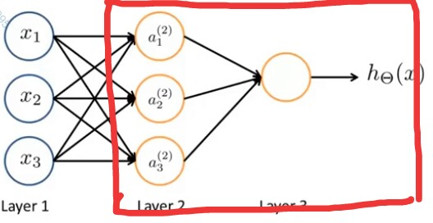

类似logistic回归，第三层的神经元作为逻辑回归单元，来预测$h_{θ}$(x)。不过，在神经网络中， $a_{1},a_{2},a_{3}$是学习得到的函数输入值。

Slide 10
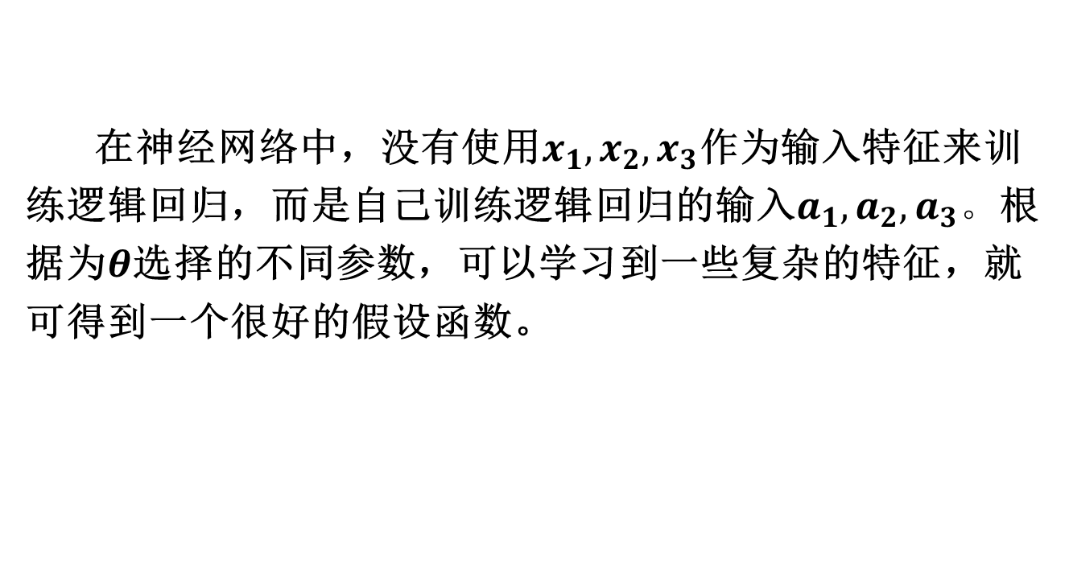
在神经网络中，没有使用$x_{1},x_{2},x_{3}$作为输入特征来训
练逻辑回归，而是自己训练逻辑回归的输入$a_{1},a_{2},a_{3}。$根
据为$θ$选择的不同参数，可以学习到一些复杂的特征，就
可得到一个很好的假设函数。

Slide 11
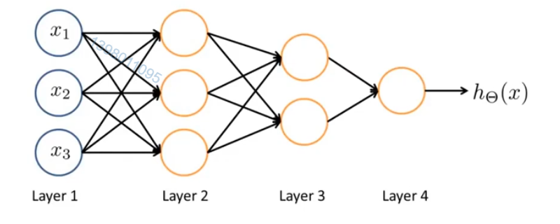
神经网络的架构
架构也就是不同神经元之间的连接方式，其中第1层为输入层，
2，3层为隐藏层，第4层为输出层。第4层以第3层训练出的更复杂的
特征作为输入，因此能够得到更复杂的非线性假设函数。

Slide 12
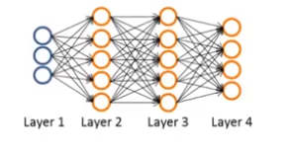
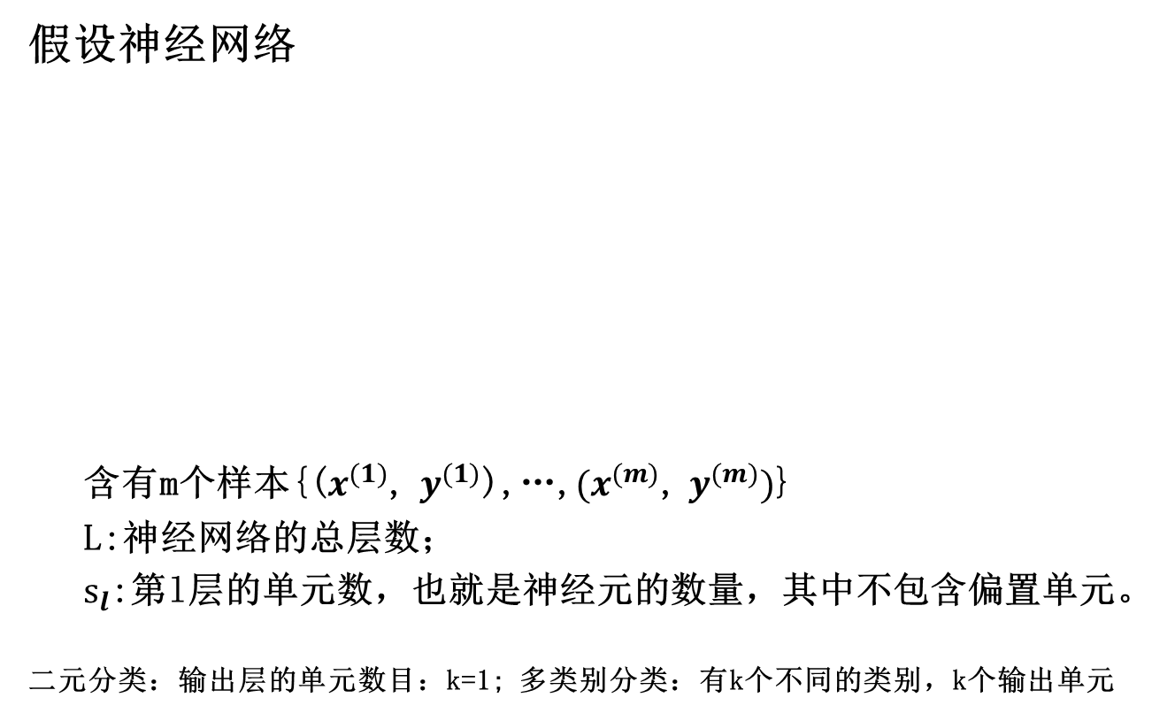
假设神经网络
含有m个样本{($x^{(1)}$, $y^{(1)}$),…,${(x}^{(m)}$, $y^{(m)})$}
L:神经网络的总层数；
$s_{l}$:第l层的单元数，也就是神经元的数量，其中不包含偏置单元。
二元分类：输出层的单元数目：k=1; 多类别分类：有k个不同的类别，k个输出单元

Slide 13
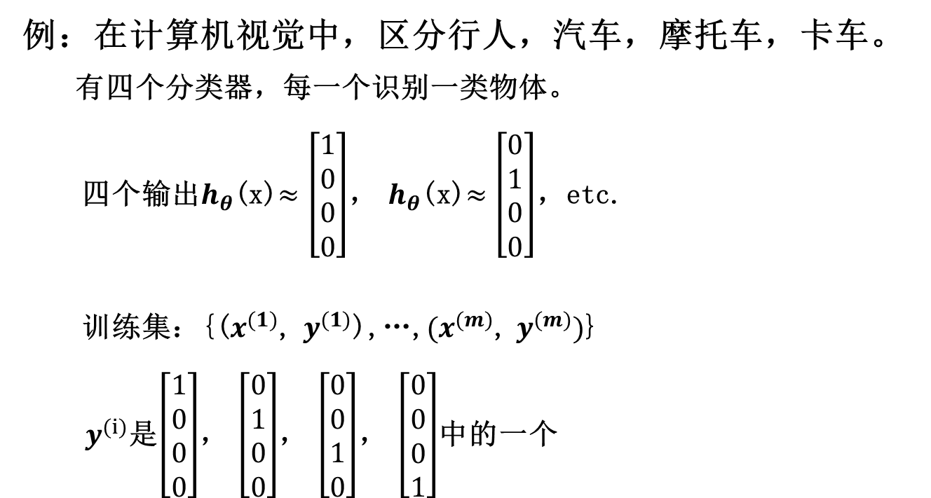
例：在计算机视觉中，区分行人，汽车，摩托车，卡车。
有四个分类器，每一个识别一类物体。
四个输出$h_{θ}$(x)$≈\left[\begin{aligned}1 \\ 0 \\ 0 \\ 0\end{aligned}\right]$， $h_{θ}$(x)$≈\left[\begin{aligned}0 \\ 1 \\ 0 \\ 0\end{aligned}\right]$，etc.
训练集：{($x^{(1)}$, $y^{(1)}$),…,${(x}^{(m)}$, $y^{(m)})$}
${ y}^{(i)}$是$\left[\begin{aligned}1 \\ 0 \\ 0 \\ 0\end{aligned}\right]$， $\left[\begin{aligned}0 \\ 1 \\ 0 \\ 0\end{aligned}\right]$， $\left[\begin{aligned}0 \\ 0 \\ 1 \\ 0\end{aligned}\right]$， $\left[\begin{aligned}0 \\ 0 \\ 0 \\ 1\end{aligned}\right]$中的一个

Slide 14
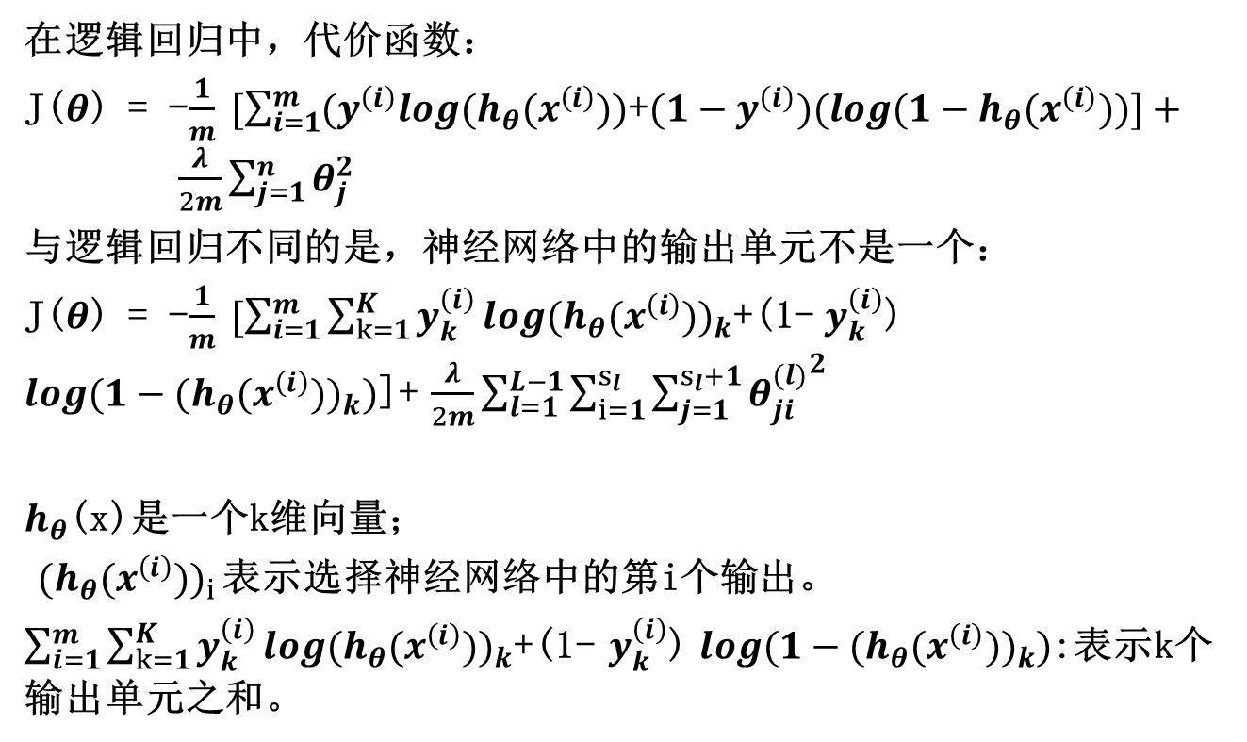
神经网络的代价函数
在逻辑回归中，代价函数：
J($θ$) = -$\frac{1}{m} [\sum_{i=1}^{m}{{(y}^{\left(i\right)}log(h_{θ}{(x}^{\left(i\right)}))}$+${(1−y}^{\left(i\right)})(log(1−h_{θ}{(x}^{\left(i\right)}))]+ \frac{λ}{2m}\sum_{j=1}^{n}{θ_{j}^{2}}$
与逻辑回归不同的是，神经网络中的输出单元不是一个：
J($θ$) = -$\frac{1}{m} [\sum_{i=1}^{m}{\sum_{k=1}^{K}{y_{k}^{\left(i\right)}}log{(h_{θ}{(x}^{\left(i\right)}))}_{k}}$+(1- $y_{k}^{\left(i\right)}$) $log{({1−(h}_{θ}{(x}^{\left(i\right)}))}_{k})$]+ $\frac{λ}{2m}\sum_{l=1}^{L−1}{\sum_{i=1}^{s_{l}}{\sum_{j=1}^{s_{l}+1}{{θ_{ji}^{(l)}}^{2}}}}$
$h_{θ}$(x)是一个k维向量；
${(h_{θ}{(x}^{\left(i\right)}))}_{i }$表示选择神经网络中的第i个输出。
$\sum_{i=1}^{m}{\sum_{k=1}^{K}{y_{k}^{\left(i\right)}}log{(h_{θ}{(x}^{\left(i\right)}))}_{k}}$+(1- $y_{k}^{\left(i\right)}$) $log{({1−(h}_{θ}{(x}^{\left(i\right)}))}_{k})$:表示k个输出单元之和。

Slide 15
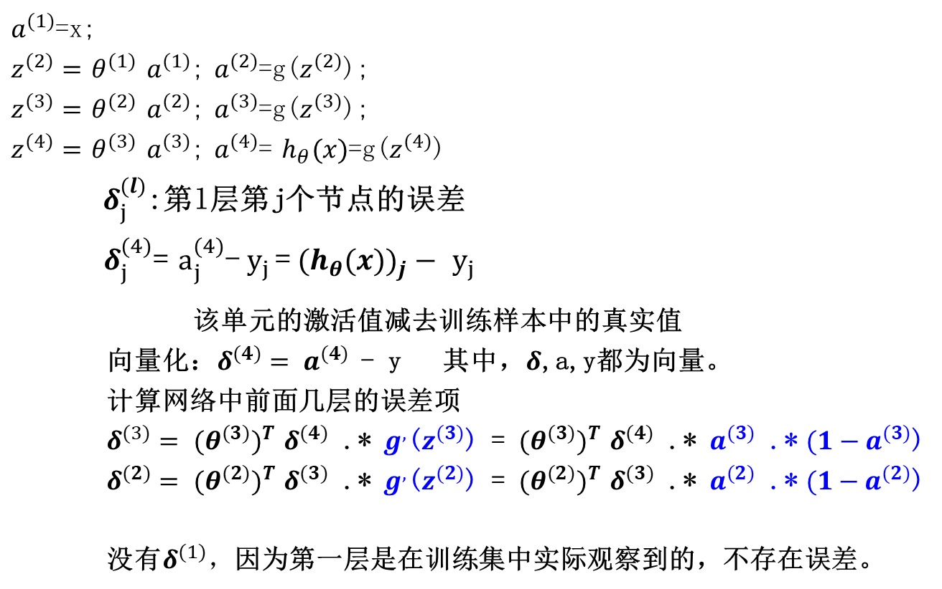
最小化代价函数
$a^{(1)}$=x;
$z^{(2)}=$ $θ^{(1)}$ $a^{(1)}$; $a^{(2)}$=g($z^{(2)}$);
$z^{(3)}=$ $θ^{(2)}$ $a^{(2)}$; $a^{(3)}$=g($z^{(3)}$);
$z^{(4)}=$ $θ^{(3)}$ $a^{(3)}$; $a^{(4)}$= $h_{θ}(x)$=g($z^{(4)}$)
$δ_{j}^{(l)}$:第l层第j个节点的误差
$δ_{j}^{(4)}$= $a_{j}^{(4)}$-${ y}_{j }$=${ {(h}_{θ}(x))}_{j} −$ ${ y}_{j }$
该单元的激活值减去训练样本中的真实值
向量化：$δ^{(4)}= a^{(4)}$ - y 其中，$δ$,a,y都为向量。
计算网络中前面几层的误差项
$δ^{(3)}=$ ${{(θ}^{(3)})}^{T}$ $δ^{(4)}$ .* $g^{,}$($z^{(3)}$) = ${{(θ}^{(3)})}^{T}$ $δ^{(4)}$ .* $a^{(3)}$ .* ${(1−a}^{(3)}$)
$δ^{(2)}=$ ${{(θ}^{(2)})}^{T}$ $δ^{(3)}$ .* $g^{,}$($z^{(2)}$) = ${{(θ}^{(2)})}^{T}$ $δ^{(3)}$ .* $a^{(2)}$ .* ${(1−a}^{(2)}$)
没有$δ^{(1)}，$因为第一层是在训练集中实际观察到的，不存在误差。

Slide 16
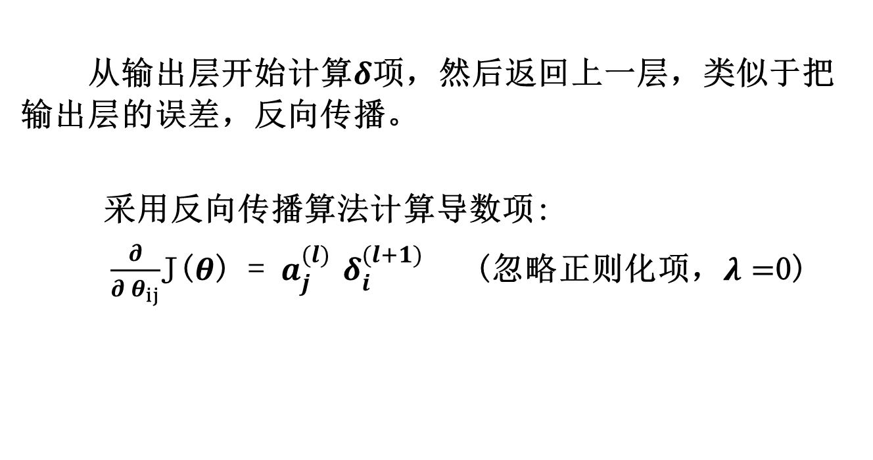
从输出层开始计算$δ$项，然后返回上一层，类似于把输出层的误差，反向传播。
采用反向传播算法计算导数项:
$\frac{∂}{∂ θ_{ij}}$J($θ$) = $a_{j}^{(l)}$ $δ_{i}^{(l+1)}$ (忽略正则化项，$λ=$0)

Slide 17
Thanks

